Slide 1

Persönliche Sicherheit

Slide 2
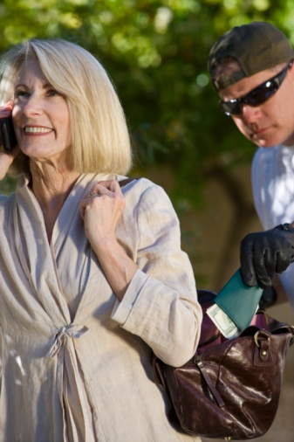

‘Persönliche Sicherheit’ - was ist das?
Unter persönlicher Sicherheit versteht man generell:
  das Beurteilen und Erkennen von persönlichen Gefahren
  ein proaktives Handeln bei der Vorbereitung auf ein mögliches Eintreten solcher Gefahren.
  Um in punkto persönliche Sicherheit erfolgreich vorbereitet zu sein, ist es wichtig zu wissen,
  was um Sie herum passiert. Dies bezeichnet man auch als ‚Situationsbewusstsein‘.
Eine effektive persönliche Sicherheit erfordert Fokussierung und Wachsamkeit, denn Gefahren können jeden Tag und zu jeder Zeit eintreten.
2

Slide 3
Beurteilen und Erkennen Ihrer “Risiken und Gefahren”
Bei einer Gefahren-Analyse wird ermittelt, inwieweit Sie Gefährdungen oder negativen Einflüssen ausgesetzt sind.
  Am Arbeitsplatz
    Sprechen Sie mit dem zuständigen Vertreter des Werkschutzes oder der Abteilung HSE über die Sicherheitsrisiken an Ihrem Standort. Zur Ermittlung von potentiellen Risiken werden an allen Standorten regelmäßig Sicherheitsbetrachtungen durchgeführt.
  Zuhause
    Schauen Sie sich die Kriminalstatistiken an. Diese statistischen Daten sind bei den meisten Polizei- und Justizbehörden frei zugänglich. Auch die Nachbarschaft ist eine gute Informationsquelle.
Fragen Sie sich: Was könnte passieren? Erkennen Sie, inwieweit die erkannten Risiken Sie oder andere treffen könnten.
3

Slide 4
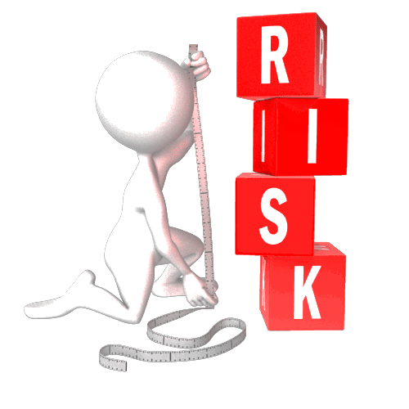
Persönliche Sicherheitsrisiken
Meine persönlichen Risiken
Nehmen Sie sich einen Moment Zeit und ermitteln Sie Ihre persönlichen Risiken. Wenn Sie Hilfe benötigen, wenden Sie sich an den HSE-/Sicherheitskoordinator am Standort oder an die örtliche Polizeidienststelle.
Was könnte passieren?

Slide 5
Die “proaktive” Vorgehensweise
Am Arbeitsplatz – Welche Vorsichtsmaßnahmen sind zu treffen?
  Vermeiden Sie Routine. Ändern Sie Sie immer wieder Ihre Abfahrts-/Ankunfts-zeiten, parken Sie Ihr Auto mehrmals pro Woche an verschiedenen Stellen. Verhalten Sie sich unberechenbar!
  Lesen, verstehen und befolgen Sie die an Ihrem Standort geltenden Sicherheits- und Notfallmaßnahmen sowie die Vorschriften für die Zutrittskontrolle von Mitarbeitern und Besuchern. Fordern Sie auch Kollegen dazu auf!
  Verwahren sie Wertgegenstände sicher und geschützt vor Blicken Dritter auf (z.B. Geldbörsen, Brieftaschen, Schmuck etc.).
  Erstellen Sie einen Plan B für den Fall, dass die normalen Sicherheits-/ Notfallmaßnahmen bei einem Sicherheitsereignis an Ihrem Standort nicht greifen. Seien Sie stets darauf vorbereitet, diese anzuwenden!
  Verdächtige Situationen oder unsichere Handlungen sollten unverzüglich gemeldet werden!
5

Slide 6
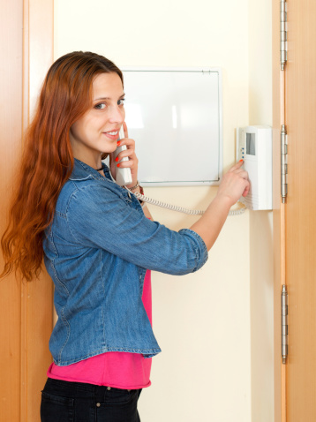
Die “proaktive” Vorgehensweise
Zuhause – Welche Vorsichtsmaßnahmen sind zu treffen?
  Entwickeln Sie in Ihrer Familie Muster und Gewohnheiten, die Ihre persönliche Sicherheit fördern. Wenn alle Familienmitglieder die Wichtigkeit der Sicherheit erkannt haben, erhöht dies die Gesamtsicherheit Ihres Haushalts. Lernen Sie auch Ihre Nachbarn kennen, denn die Nachbarschaft ist eine erstklassige Informationsquelle.
  Ändern Sie immer wieder Ihre Tagesabläufe.
  Vermeiden Sie erkennbare Muster.
  Halten Sie die Türen immer verschlossen. Schließen Sie sie auch ab, wenn Sie oder andere Familienmitglieder zuhause sind.
  Bedenken Sie die Möglichkeit, Ihr Haus von Profis auf Sicherheitsschwachstellen prüfen zu lassen.
6

Slide 7
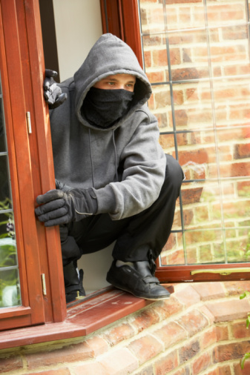
Die “proaktive” Vorgehensweise
Zuhause – Welche Vorsichtsmaßnahmen sind zu treffen?
  Melden Sie verdächtige Situationen oder Verhaltensweisen direkt bei der örtlichen Polizeidienststelle.
  Trainieren Sie mit Ihrer Familie zuhause Sicherheitsübungen, damit Sie wissen, wie Sie der Gefahr entkommen und Hilfe holen können.
  Deponieren Sie keine Schlüssel in einem „Versteck" außerhalb des Hauses. Hinterlegen Sie Schlüssel lieber bei einem zuverlässigen Nachbarn oder Kollegen.
  Verkünden Sie auf gar keinen Fall in einem sozialen Netzwerk, wann Sie in Urlaub sind oder einen Familienausflug machen.
7

Slide 8
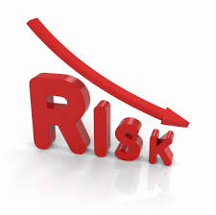
Vorsichtsmaßnahmen in punkto persönliche Sicherheit
Meine persönlichen Vorsichtsmaßnahmen
Notieren Sie einige Vorsichtsmaßnahmen, mit denen Sie Ihre ermittelten Risiken reduzieren können. Wenn Sie Hilfe benötigen, wenden Sie sich an den HSE-/Sicherheitskoordinator am Standort oder an die örtliche Polizeidienststelle.
Welche Vorsichtsmaßnahmen sollte ich treffen?

Slide 9
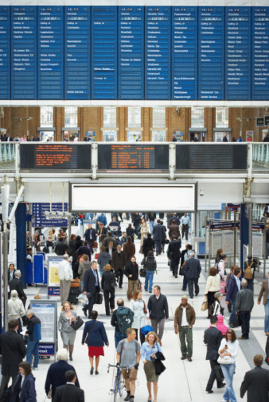
Grundlegendes zum Thema persönliche Sicherheit
Situationsbewusstsein
Nachdem Sie im vorigen Schritt die Risiken und Vorsichtsmaßnahmen ermittelt haben, kommt nun ein ganz wesentliches Element zu Ihrer Sicherheitsplanung hinzu.
Damit Ihr Konzept Erfolg zeigt, müssen Sie stets wissen, was um Sie herum passiert. Dies ist das so genannte Situationsbewusstsein.
Welchen Nutzen hat Situationsbewusstsein?
  Sie können hierdurch wertvolle Zeit gewinnen, um auf eine Straftat oder damit verbundene Probleme oder Situationen zu reagieren.
  Sie können hierdurch möglicherweise vermeiden, dass es überhaupt zu einer Straftat, Problemen oder gefährlichen Situationen kommt.
Nicht vergessen: “Immer wachsam sein!”
9

Slide 10
Grundlegendes zum Thema persönliche Sicherheit
Fassen wir noch einmal zusammen:
  Schritt 1: Die Risiken ermitteln und aufschreiben.
  Schritt 2: Überlegen, wer Schaden nehmen könnte und wie.
  Schritt 3: Die Risiken beurteilen und Vorsichtsmaßnahmen festlegen.
  Schritt 4: Ergebnisse aufschreiben und einen Plan entwickeln.
  Schritt 5: Den Plan umsetzen und ein Situationsbewusstsein wahren nach dem Motto: Immer achtsam sein!
  Schritt 6: Ihre Risikobeurteilung in regelmäßigen Abständen überprüfen und gegebenenfalls aktualisieren.
10

Slide 11
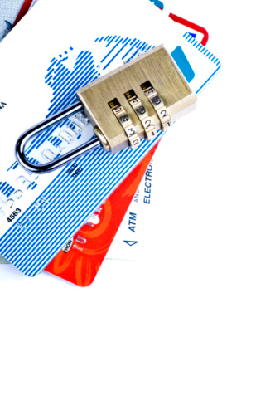
Praktische Umsetzung
Identitätsdiebstahl
  Einem Identitätsdiebstahl fallen jährlich mehr Menschen zum Opfer als irgendeinem anderen Verbrechen.
  Der beste Schutz ist eine proaktive Vorgehens-weise. Diese Tipps helfen Ihnen beim Schutz Ihrer persönlichen Daten:
  Achtung, wenn Leute Ihnen über die Schulter schauen wollen. An Geldautomaten und Telefonzellen stellen sich Diebe so nah hinter Sie, dass sie Ihre Geheimnummern (PIN-Nummern) erkennen können.
  Aufpassen bei Kreditkartenbelegen. Bislang verzichten nur wenige Karten darauf, die vollständige Kontonummer und das Ablaufdatum auf den Belegen aufzuführen. Verwahren Sie daher die Belastungsbelege bis zum Erhalt der Kreditkartenabrechnung an einem sicheren Ort auf.
11

Slide 12
Praktische Umsetzung
Identitätsdiebstahl
  Kaufen Sie sich einen Aktenvernichter und machen Sie fleißig davon Gebrauch. Vernichten Sie alle Unterlagen wie z.B. Kreditkartenbelege (nach Überprüfung der Rechnung), alte Kontoauszüge, ärztliche Bescheinigungen, alltägliche Rechnungen und vorab genehmigte Kreditkarten. Alle Dokumente, aus denen persönliche finanzielle Information ersichtlich sind, können einem Dieb Tür und Tor öffnen.
  Kontrollieren Sie Ihre Konten mit großer Sorgfalt, damit Sie wissen, ob eine Rechnung fehlt oder unautorisierte Abhebungen erfolgt sind.
  Begrenzen Sie die Zahl Ihrer Kreditkarten. Je weniger Karten Sie haben, desto eher behalten Sie den Überblick.
  Stellen Sie sicher, dass Zahlungen mit Kreditkarten im Internet immer über eine sichere Seite oder mit verschlüsselter Datenübertragung erfolgen.
12

Slide 13

Stellen Sie sich der Herausforderung
Mit diesen grundlegenden Informationen zum Thema persönliche Sicherheit können Sie gleich mit der Planung beginnen. Und nicht vergessen die Checkpunkte zu prüfen!
Quellenangabe für die Inhalte dieser Präsentation:
http://https://www.osha.gov/
http://www.state.gov/

